Slide 1
Junior T – Profi 2020

Slide 2
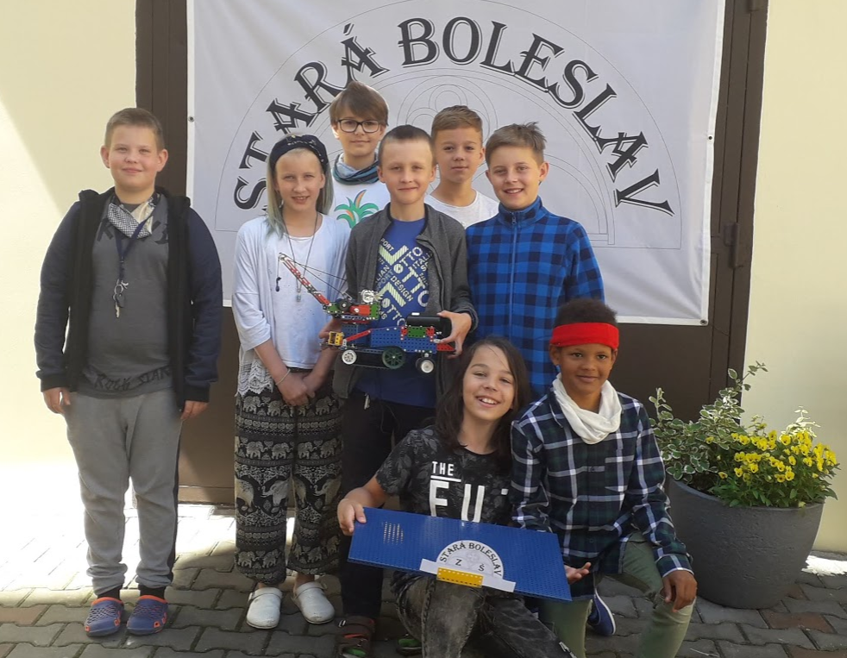
Realizační tým
Romana Homolková
František Mildorf
Jindřich Žahour
Denis Hanuš
František Kozel
Matěj Sotolář
Štěpán Jahoda
Vladyslav Tovt

Slide 3
Záměr projektu
Multifunkční jeřáb
Elektrické ovládání zdvihu i otáčení ramene
Ovládání pohonu kol
Otevírání dveří
Funkční světlomety
A jak to dopadlo?

Slide 4
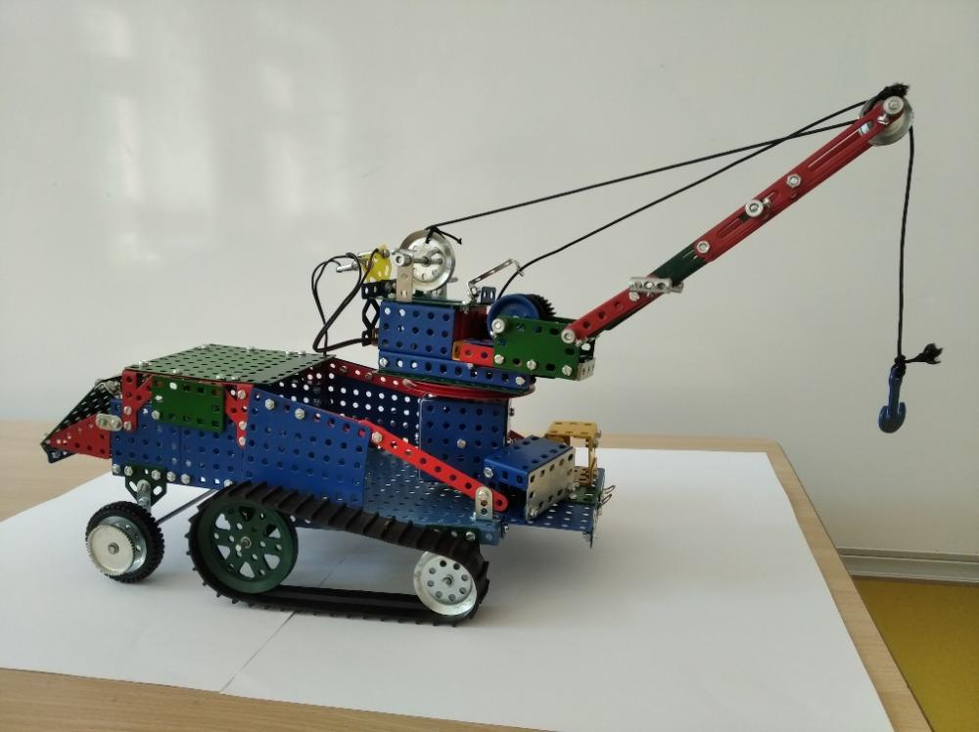
Jeřáb F.U.J. 4 (Funkční Univerzální Jeřáb)
Co umí?
Navíjení kotvy
Vysouvání, zvedání a otáčení ramene
Ruční pohon
Velký úložný prostor
Obojživelný – do každého terénu
Stahování okének

Slide 5
Potíže při realizaci
Ústup prvotního nadšení stavitelů
Problémy v komunikaci
Nedomyšlená konstrukce podvozku – pracné přepracování první verze
Malá dosavadní zkušenost se stavebnicí MERKUR
Vyvážení celého modelu
Chybějící součástky dle našich představ
Nedostatek času

Slide 6
Matematická úloha
Stavba kabiny jeřábu našemu týmu zabrala dvě a půl hodiny. Stavba ramene byla třikrát časově náročnější. Podvozek jsme stavěli pětinu času, který jsme strávili nad dvěma předešlými díly.
Jak dlouho trvala stavba ramene?
Kolik času jsme věnovali stavbě podvozku?
Kolik času zabralo našemu týmu postavení celého modelu?

Slide 7
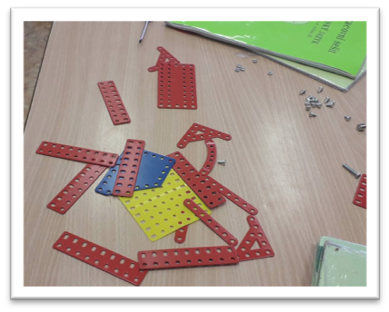
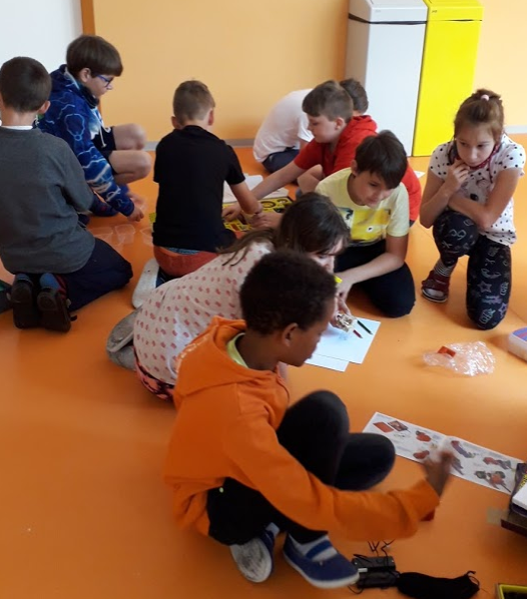
Jak stavba probíhala
Co s tím?
Plánování…

Slide 8
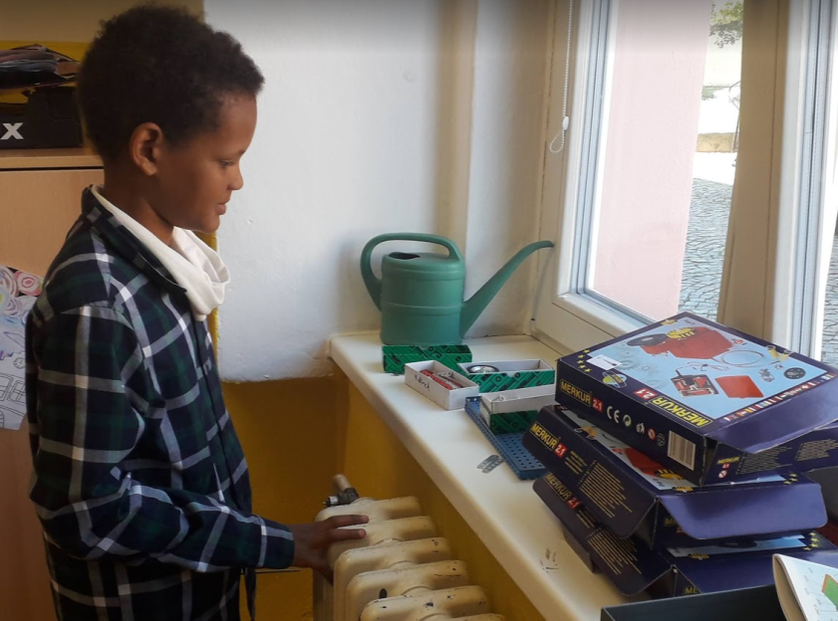
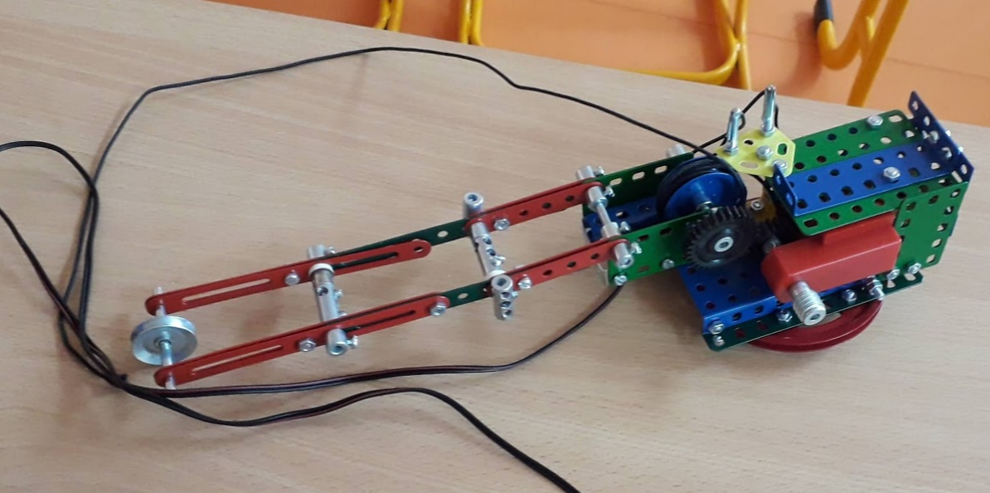
Vše je potřeba v klidu promyslet…
…a pečlivě sestrojit!

Slide 9
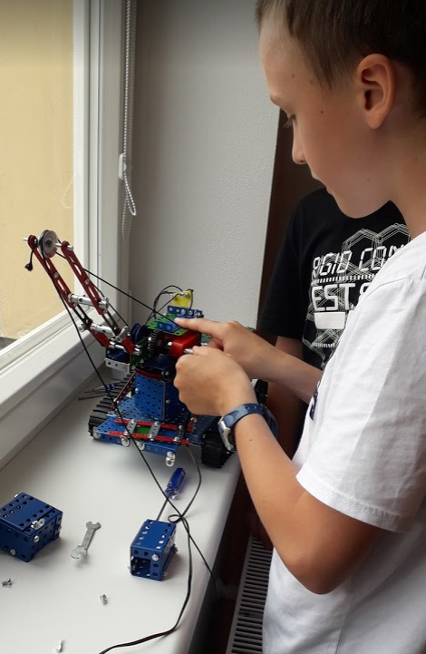
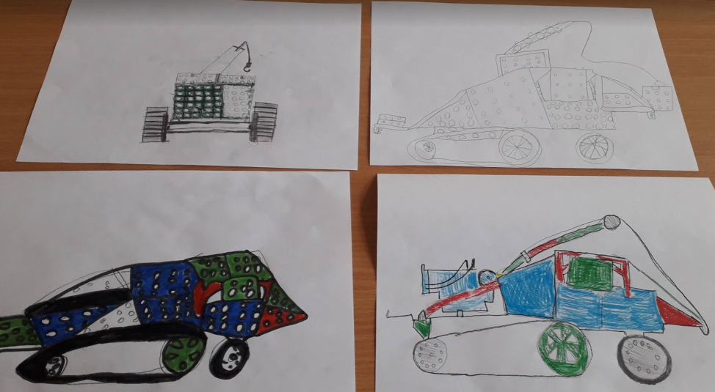
Technické výkresy modelu.
Poslední úpravy

Slide 10
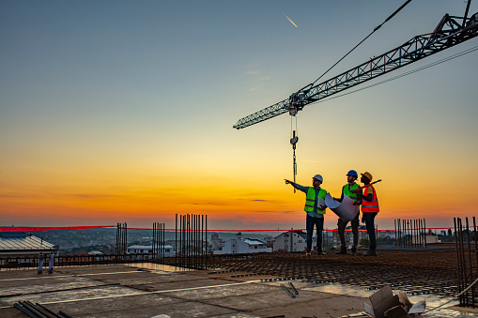
A co je hlavní?
Nakonec jsme se dokázali domluvit a na náš model jsme hrdí….

